Slide 1
Развитие сенсорных возможностей ребенка. Значение сенсорного воспитания.

Slide 2
Сенсорное воспитание
- (от лат. «sensus» – «чувство», «ощущение», «восприятие») последовательное и планомерное воздействие взрослого, обеспечивающее формирование чувственного опыта, совершенствование ощущений и восприятия ребёнка.

Slide 3
Сенсорное развитие ребёнка
- это развитие восприятия и формирование представлений о внешних свойствах предметов: их форме, цвете, величине, положении в пространстве, а также запахе, вкусе и т.п.
С восприятия предметов и явлений окружающего мира и начинается познание.

Slide 4
Сенсорное развитие
Цель: научить ребёнка воспринимать окружающий мир во всем богатстве его красок, знаков, звуков, помочь ему овладеть множеством практических действий, которые пригодятся в повседневной жизни.

Slide 5
Задачи сенсорного воспитания
В раннем возрасте: - накопление представлений о цвете, форме, величине (важно, чтобы эти представления были разнообразными); - стимулировать речевое сопровождение собственных предметных действий.
В среднем дошкольном возрасте: - формирование сенсорных эталонов; - обучение детей способам обследование предметов; - обучение группировке предметов по одному или нескольким признакам; - развитие у детей аналитического восприятия - умения разбираться в сочетании цветов, расчленять форму предметов, выделять отдельные величины;

Slide 6
Задачи сенсорного воспитания
В старшем дошкольном возрасте: различение речевых звуков и различение восприятия начертания букв (при усвоении грамоты).
В младшем школьном возрасте необходимо продолжать работу по сенсорному развитию детей, так как оно интенсивно продолжается. Ребенок, пришедший в школу, не только различает цвета, формы, величину предметов и их положение в пространстве, но может правильно назвать предлагаемые цвета и формы предметов, правильно соотнести предметы по величине. Он может также изобразить простейшие формы и раскрасить их в заданный цвет.
Чрезвычайно важной задачей сенсорного воспитания является своевременное и правильное соединение чувственного опыта со словом,
формирование плана представлений.

Slide 7
Сенсорные эталоны – общепринятые образцы свойств
и качеств предметов
Эталон цвета – семь цветов спектра и их оттенки;
Эталоны формы - геометрические фигуры;
Эталоны величины – геометрические фигуры, метрическая система мер;
Эталоны звуков – фонемы родного языка, звуковысотные отношения;
Вкусовые эталоны восприятия – характеристика вкусовых ощущений;
Обонятельные эталоны восприятия – запах, обонятельные ощущения;
Тактильные эталоны восприятия – осязательные ощущения;
Эталон пространственных представлений – вверх, вниз, влево, вправо

Slide 8
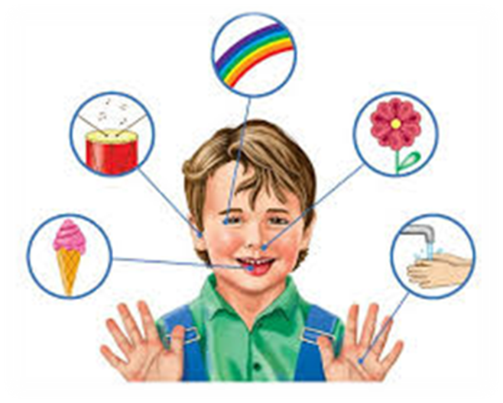
Виды сенсорного восприятия:
визуальные (зрительные);
осязательные;
обонятельные;
слуховые;
вкусовые.

Slide 9
Этапы усвоения сенсорных эталонов:
Ⅰ. Предэталонный
(от 0 – 2 лет)
При восприятии одного предмета другой используется как образец
Ⅱ. (от 2 – 5 лет)
Средствами восприятия выступают образцы свойств предметов, а не сами предметы
Ⅲ. (от 5 лет и старше)
Владея некоторыми сенсорными эталонами, дети начинают их систематизировать

Slide 10
Особенности сенсомоторного развития детей
Ⅰ. В младенчестве высшие анализаторы – зрение и слух опережают развитие руки, как органа осязания, что обеспечивает формирование всех основных форм поведения ребенка, а значит, движения, что определяет ведущее значение в процессе сенсорного развития.
Особенности сенсомоторного развития в младенческом возрасте: Складывается акт рассматривания предметов; Формируется хватание, приводя к развитию руки, как органа осязания и органа движения; Устанавливаются зрительно-двигательные координации, что способствует переходу к манипулированию, в котором зрение управляет движением руки; Устанавливаются дифференцированные взаимосвязи между зрительным восприятием предмета, действием с ним и его называнием взрослым.

Slide 11
Особенности сенсомоторного развития детей
В период младенчества задача взрослого состоит в представлении ребёнку достаточного богатства и разнообразия внешних впечатлений, развития внимания к свойствам предметов.
Сенсорное воспитание в этот период — основной вид воспитания вообще. Обеспечивая приток всё новых впечатлений, оно становится необходимым не только для развития деятельности органов чувств, но и для нормального общего физического и психического развития ребёнка.

Slide 12
Особенности сенсомоторного развития детей
Ⅱ. Второй и третий год жизни.
В раннем детстве восприятие и зрительно-двигательные действия остаются очень несовершенными.
После 1 г. 2 мес. – 1 г. 8 мес. дети правильно находят предмет по слову, если у них уже образовалась стойкая связь слова с этим предметом. Чем старше ребенок, тем быстрее слово приобретает обобщающее значение. Этому способствует соотнесение слова не к одному предмету, а к нескольким однородным с изменяющимися несущественными признаками.

Slide 13
Особенности сенсомоторного развития детей
В раннем детстве: Складывается новый тип внешних ориентировочных действий – примеривание, а позднее – зрительное соотнесение предметов по их признакам; Возникает представление о свойствах предметов; Освоение свойств предметов определяется их значимостью в практической деятельности;
К концу 2-го года жизни малыш воспринимает все звуки родного языка.

Slide 14
Особенности сенсомоторного развития детей до 3 лет:
С конца второго года жизни дети обычно могут сами правильно назвать воспринимаемый знакомый предмет в ответ на вопрос «Что это?». Однако, выделяя обычно лишь некоторые признаки и не видя отдельных деталей, ребенок часто ошибается и обобщая разные предметы по случайным признакам, называя, например: собаку (овчарку) – волком, тигренка – кошкой
На третьем году жизни ребенок, воспринимая картинку с простым сюжетом, называет отдельно каждый изображенный предмет: мальчик, лошадка, дерево и т.д.. Лишь к концу преддошкольного возраста в результате упражнений дети начинают видеть связи, которые существуют между изображенными предметами. Обычно это связи функциональные – человек и совершаемое им действие. Например: «Девочка кормит киску».

Slide 15
Особенности сенсомоторного развития детей
С пространством ребенок знакомится тогда, когда овладевает ходьбой. Однако пространственная характеристика воспринимаемых ребенком предметов долго остается слитой с содержанием самого предмета.
На втором-третьем году жизни у ребёнка начинают накапливаться представления о цвете, форме, величине и других свойствах предметов. Важно, чтобы эти представления были достаточно разнообразными. А это значит, что ребёнка следует знакомить со всеми основными разновидностями свойств — шестью цветами спектра (синий, фиолетовый, красный, оранжевый, жёлтый, зелёный), такими формами, как круг, овал, квадрат, прямоугольник. Развивается фонематический слух, необходимый для общения со взрослым, приводит к восприятию всех звуков родного языка.

Slide 16
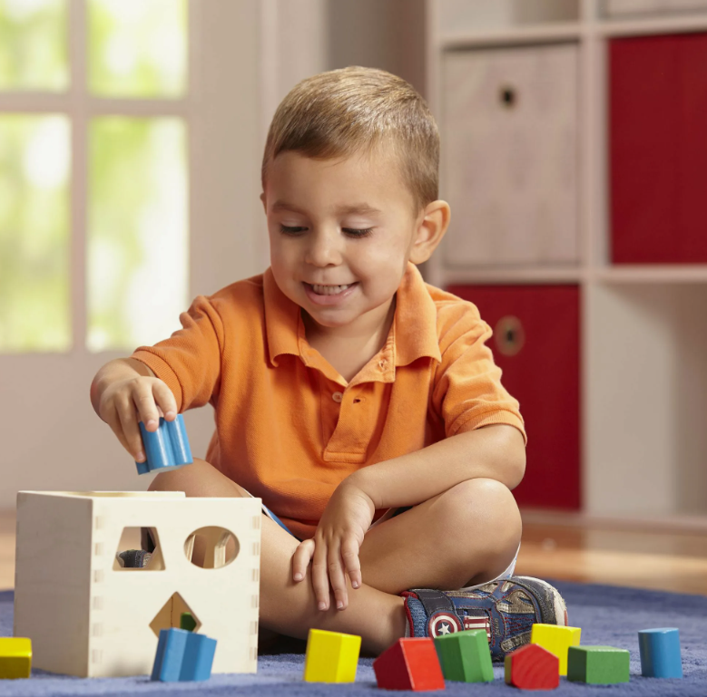
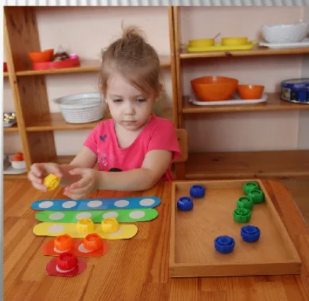
Особенности сенсомоторного развития детей
Начиная с трёх лет основное место в сенсорном воспитании детей занимает ознакомление их с общепринятыми сенсорными эталонами и способами их использования. Это цвет, оттенки цветовых тонов, геометрические фигуры, величины.
Действуя с предметами, ребенок учится смотреть, ощупывать, слушать. Поэтому чем старше он становится, чем больше его опыт, тем меньше труда затрачивает он на восприятие, узнавание и различение предметов, тем легче образуются и связи предмета со словом.

Slide 17
Особенности сенсомоторного развития детей
Ⅲ. В дошкольном возрасте игровое манипулирование сменяется обследовательскими действиями с предметом и превращается в целенаправленное его опробование для уяснения назначения его частей, их подвижности и связи друг с другом.
Ребёнок пользуется так называемыми предметными эталонами: образы свойств предметов соотносит с определёнными предметами (оранжевый цвет называет «как морковка», зелёный — «как травка»; квадрат определяет через форму кармашка и т.п.). Обычно этот период длится до границы между пятым и шестым годом жизни.

Slide 18
Особенности сенсомоторного развития детей
К старшему дошкольному возрасту обследование приобретает характер экспериментирования, последовательность действий определяется не внешними впечатлениями ребенка, а поставленной перед ним задачей. От внешних практических манипуляций с предметом дети переходят к ознакомлению с предметом на основе зрения и осязания. Дети могут соотносить качества предметов с освоенными общепринятыми эталонами: солнце как шар, лимон и огурец овальной формы. Для ребёнка этого возраста эталоном цвета выступают семь цветов спектра и их оттенки; в качестве эталонов формы — система геометрических фигур, для слухового восприятия — «решётка фонем» родного языка, шкала музыкальных звуков.

Slide 19
В сенсорном воспитании сложилось традиционное содержание: это знакомство с цветом, величиной, формой, вкусом, запахом, фактурой, тяжестью, звучанием предметов окружающего мира, с ориентированием в пространстве.
Ставится задача повышения чувствительности соответствующих анализаторов (развитие тактильной, зрительной, обонятельной, слуховой чувствительности и др.), которая проявляется в различении признаков и свойств.
Одновременно ребёнок учится правильно называть свойства предметов (мягкий-твёрдый, холодный-тёплый, горячий, горький-сладкий, лёгкий-тяжёлый, снизу-сверху, справа-слева, далеко-близко).
В отечественной системе сенсорного воспитания традиционное содержание расширено и дополнено за счёт включения ориентировки во времени, развития речевого и музыкального слуха.

Slide 20
Особенности сенсомоторного развития детей
Особенности сенсомоторного развития в дошкольном возрасте: зрительные восприятия становятся ведущими при ознакомлении с окружающим; осваиваются сенсорные эталоны; возрастает целенаправленность, планомерность, управляемость, осознанность восприятия; с установлением взаимосвязи с речью и мышлением, восприятие интеллектуализируется.

Slide 21
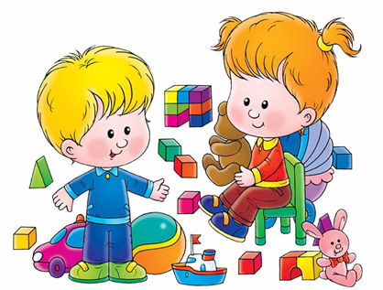
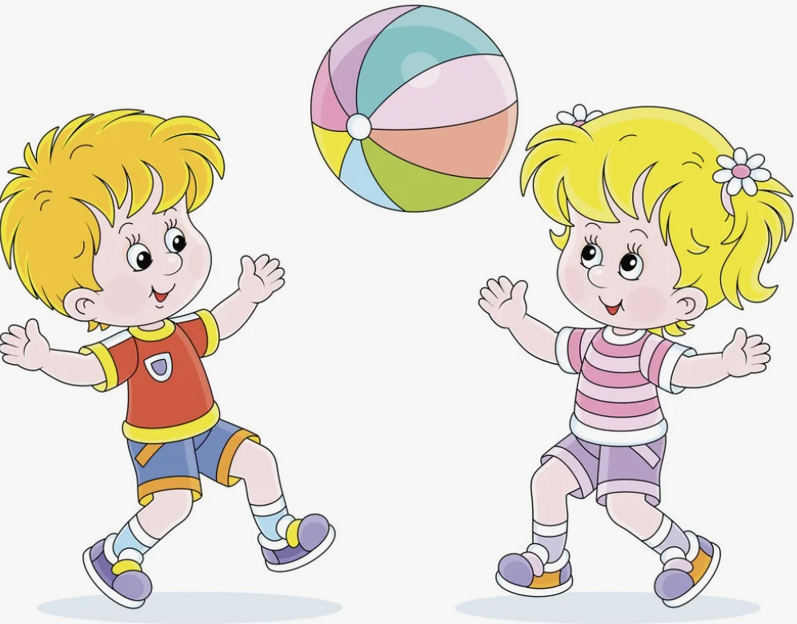
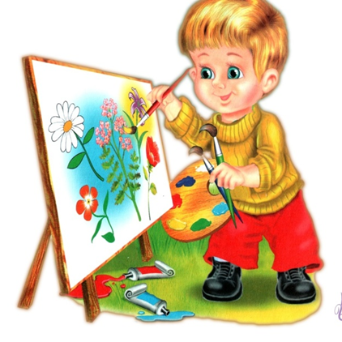
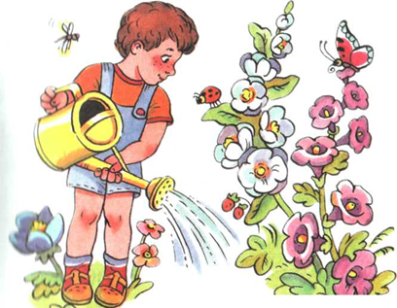
Сенсорное развитие осуществляется
во всех видах детской деятельности

Slide 22
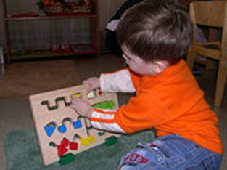
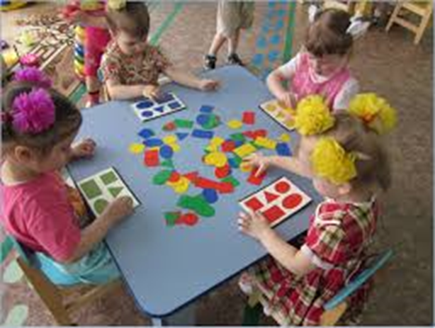
Средства сенсорного воспитания детей
для зрительных представлений:
формирование умения всматриваться;
различение и называние цвета, их оттенков и смешения;
пространственные положения и направления (вверх, вниз, далеко-близко, слева-справа);
форма предметов, сравнение и группировка предметов по внешним признакам между собой (по величине, порядку размещения, расстоянию).

Slide 23
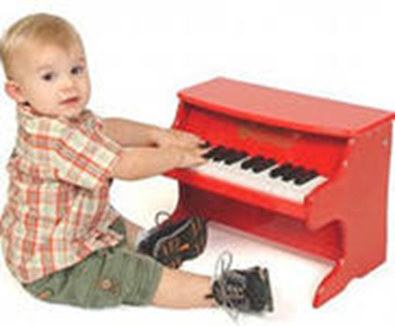
Средства сенсорного воспитания детей
Ориентировка во времени:
связана с временными понятиями (вчера, сегодня, завтра) и осознанием последовательности и продолжительности времени (час, минута, секунда).
Для слуховой чувствительности:
различие звуков в повседневной жизни;
развитие речевого слуха;
развитие музыкального слуха (длительность, высота, громкость, тембр звука).

Slide 24
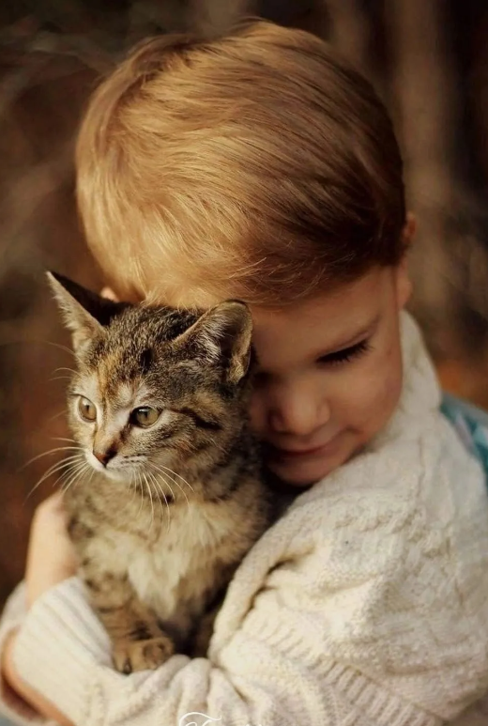
Средства сенсорного воспитания детей
Тактильная чувствительность:
умение ощущать качество предметов и правильно их различать и называть (например, шершавость, плотность).
Обонятельные ощущения:
определение оттенков запахов.

Slide 25
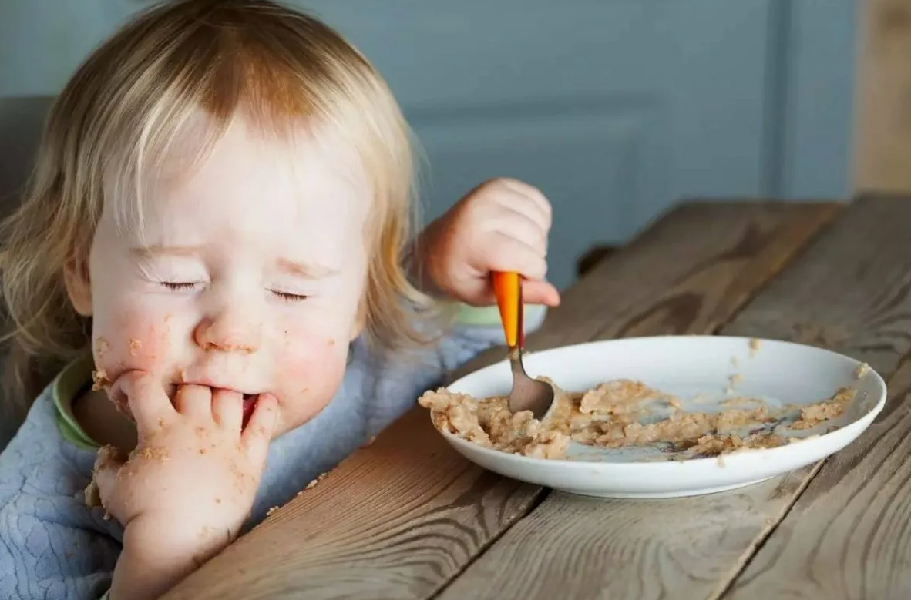
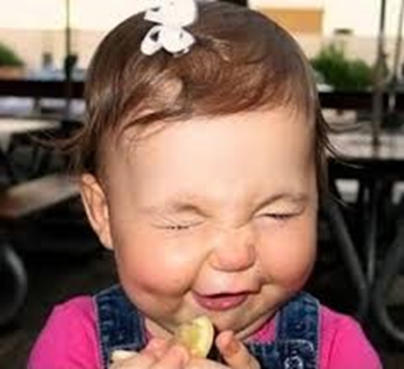
Средства сенсорного воспитания детей
Вкусовые ощущения:
умение осознавать и различать оттенки вкуса (сладкий, горький, кислый, соленый).

Slide 26
Значение сенсорного воспитания
является основой для интеллектуального развития;
упорядочивает хаотичные представления ребёнка, полученные при взаимодействии с внешним миром;
развивает наблюдательность;
готовит к реальной жизни;
позитивно влияет на эстетическое чувство;
является основой для развития воображения;
развивает внимание;
даёт ребёнку возможность овладеть новыми способами предметно-познавательной деятельности;
обеспечивает усвоение сенсорных эталонов;
влияет на расширение словарного запаса ребёнка;
влияет на развитие зрительной, слуховой, моторной, образной и др. видов памяти;
обеспечивает освоение навыков учебной деятельности.

Slide 27
Развитая сенсорика – основа для совершенствования практической деятельности современного человека. Как справедливо отмечает Б. Г. Ананьев, «самые далеко идущие успехи науки и техники рассчитаны не только на мыслящего, но и на ощущающего человека».

Slide 28
Спасибо за внимание!

